Slide 1



EFICIÊNCIA QUE
MOVE O MERCADO
Diretoria Executiva de Autorregulação

Slide 2


POSSIBILITA QUE SEUS CLIENTES REALIZEM CADA VEZ MAIS NEGÓCIOS E COM EFICIÊNCIA.
UTILIZA A TECNOLOGIA PARA OFERECER SERVIÇOS DE INFRAESTRUTURA, COM SEGURANÇA.
A CETIP É A INTEGRADORA DO MERCADO FINANCEIRO.

Slide 3
Histórico
1984 | A Cetip é estabelecida como uma organização sem fins lucrativos
1986 | Cetip inicia suas atividades
1988 | Acordo com ANDIMA para operar SND
1994 | Início do registro de derivativos de balcão
2008 | Processo de desmutualização: criação da Cetip S.A.
Criação da estrutura de Autorregulação
2009 | Advent se torna acionista com 32% de participação
2009 | Listagem no Novo Mercado
2010 | Aquisição da GRV Solutions
2011 | ICE se torna acionista com 12% de participação
2013 | Ingresso em novo segmento com a Cetip |
Plataforma Imobiliária – Gestão de Garantias

Slide 4







Produtos e Serviços
UNIDADE DE TÍTULOS E VALORES MOBILIÁRIOS
REGISTRO
CENTRAL DEPOSITÁRIA
NEGOCIAÇÃO
LIQUIDAÇÃO
GESTÃO DE RISCO
MARKET DATA
DESENVOLVIMENTO E SOLUÇÕES
Cetip | NoMe
Plataforma de serviços
para mercado de capitais
Cetip | NoMe
Plataforma de serviços
para mercado de capitais
Cetip | Trader - Bonds
Plataforma
de Negócios
Cetip | Trader - Captação
Plataforma
de Negócios
Cetip | Leilões
Serviços
e Infraestrutura
Cetip | NET
Plataforma de negociação
Cetip | DVP
Processo de liquidação e entrega contra pagamento
Cetip | Colateral
Serviço de mitigação
de risco
Cetip | DRRC
Funcionalidade para redução de risco de crédito
Cetip | Swap com Reset
Funcionalidade para mitigação de risco de crédito
Cetip | Market Report
Informações sobre Derivativos e Renda Fixa
Cetip | Market Data
Dados diários sobre Renda Fixa
e Derivativos
Cetip | Conecta
Automatização do processo de troca de informações
Cetip | Agente
de Cálculo
Serviço de marcação
a mercado
ICE Link
Plataforma de integração pós-trade
Cetip | Voice
Confirmação de negócios

Slide 5
Produtos e Serviços
UNIDADE DE FINANCIAMENTOS
REGISTRO
GESTÃO DE GARANTIAS
GESTÃO DE RISCO
MARKET DATA
DESENVOLVIMENTO E SOLUÇÕES
Cetip | Sistema de Registro de Garantias sobre Veículos Automotores
Registro eletrônico de garantias
SNG
Sistema Nacional de Gravames
Cetip | InfoAuto
Plataforma de informações de veículos
Cetip | Info Services
Informações para crédito
Cetip | Sistema de Contratos
Sistema de Contratos de Financiamentos de Veículos
Cetip | Plataforma Imobiliária – Gestão de Garantias
Soluções em gestão imobiliária
Cetip | Auto Relatórios
Informações operacionais
Cetip | Confirmação e Monitoramento de Garantias
Confirmação e monitoramento das informações de contratos para cessão de crédito

Slide 6






5 MILHÕES DE PESSOAS
físicas e jurídicas têm investimentos registrados
e identificados na companhia
+17 mil
clientes
5 milhões
transações / dia
R$ 60 bilhões
de operações/dia
+ 50
tipos de ativos registrados
R$ 6 trilhões
em ativos e derivativos em estoque
7 milhões
de registro de gravame por ano
R$ 200 bilhões
em ativos veiculares

Slide 7






DEPÓSITO
E REGISTRO
DE ATIVOS FINANCEIROS
E VALORES MOBILIÁRIOS
ENTREGA ELETRÔNICA
DE INFORMAÇÕES PARA REGISTRO
DE CONTRATOS E ANOTAÇÕES DOS GRAVAMES
PROCESSAMENTO DE TEDS
LIQUIDAÇÃO
DE DOCs

Slide 8
Regulação Cetip
CVM
Instrução CVM nº 461, de 23 de outubro de 2007;
Autoriza o funcionamento da clearing;
Cria estrutura da Autorregulação.
Resolução CMN nº 2.882, de 30 de agosto de 2001 – SPB: dispõe sobre o sistema de pagamentos e as câmaras e os prestadores de serviços de compensação e de liquidação que o integram;
Clearing sistematicamente importante.
BACEN

Slide 9
Estrutura de Autorregulação
Conselho de Autorregulação
(4 membros)
Diretor Executivo de Autorregulação
Carlos Cezar Menezes
Departamento de Autorregulação
GERÊNCIA TÉCNICA DE AUTORREGULAÇÃO
(6 colaboradores)
GERÊNCIA DE SUPERVISÃO DE MERCADO
(9 colaboradores)
GERÊNCIA JURÍDICA DE AUTORREGULAÇÃO
(3 colaboradores)

Slide 10
ICVM nº 461, de 23 de outubro de 2007
CONSELHO DE AUTORREGULAÇÃO
Supervisionar atividades do Departamento de Autorregulação.
Aprovar proposta orçamentária, plano anual de trabalho e relatórios mensais.
Julgar recursos.
DIRETORIA EXECUTIVA DE AUTORREGULAÇÃO
Reporte mensal e anual das atividades do Departamento.
Instaurar e julgar processos administrativos.
Aplicar penalidades.
DEPARTAMENTO DE AUTORREGULAÇÃO
Fiscalizar e supervisionar operações cursadas na Cetip.
Atuar sobre pessoas autorizadas a operar.
Analisar aderência dos registros e negociações às leis e aos regulamentos internos.
Apontar deficiências no cumprimento das normas legais e regulamentares.
Instruir e conduzir processos disciplinares.

Slide 11
Área Técnica de Autorregulação
Principais atividades
Análises
Elaboração de bases amostrais para suporte às Fiscalizações em Participantes;
Estudos contemplando principalmente aspectos regulatórios e análises de dados identificando tendências de mercado e impacto nos produtos;
Investigações Preliminares: Entre outras análises, auxílio na compreensão da motivação econômica e detalhamento das negociações praticadas no mercado;
Precificação de Derivativos não calculados automaticamente pela Cetip;
Acompanhamento de Registro e negociações na Plataforma Eletrônica Cetip|Trader.

Slide 12
Área de Supervisão de Mercado
Etapas do Processo de Fiscalização
Fase de elaboração do escopo de auditoria
Critérios para utilização de técnicas de amostragem, quando necessário
Aplicação dos testes de auditoria e formalização dos papéis de trabalho
Acompanhamento das regularizações junto aos Participantes
  Conclusão e elaboração do relatório final

Slide 13
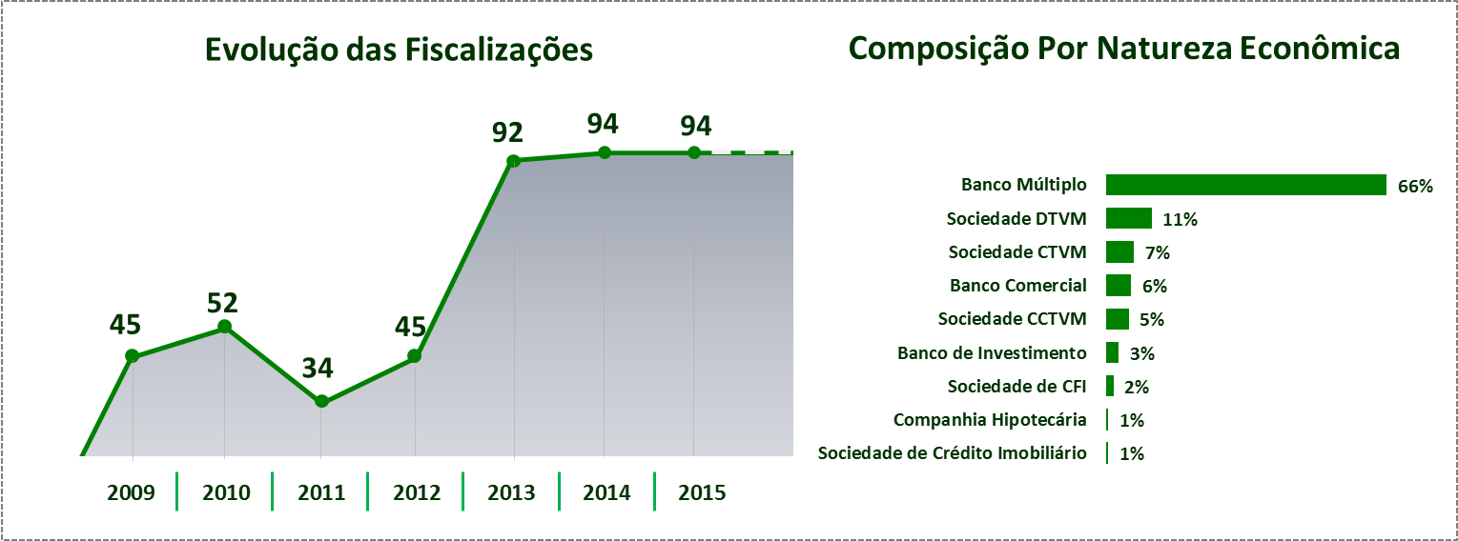
Área de Supervisão de Mercado
Evolução Anual dos Participantes Fiscalizados
Dados projetados para o ano de 2015: Até o dia 31/08/2015, foram efetuadas fiscalizações em 72 (setenta e duas) Instituições, sendo que até o dia 31/12/2015 iremos visitar outros 22 (vinte e dois) Participantes.

Slide 14
Área Jurídica de Autorregulação
Principais atividades
Pareceres e consultas
  Atuação preventiva - base legal para fiscalizações e análise do cenário normativo vigente propiciando fundamento legal para os trabalhos técnicos.
Atuação consultiva - consultas para casos que possam apresentar eventuais irregularidades, com emissão de posicionamento e sugestão de medida.
Procedimentos Administrativos
Suporte durante todo o processo - Instrução, instauração e encerramento.
Desenvolvimento de projetos
  Boletim Autorregulação
  Diretório Compartilhado de pareceres e decisões jurídicas interno e externo.
  Histórico das fiscalizações e aplicação de penalidades.
Assessoria à Diretoria e Conselho de Autorregulação

Slide 15
Área Jurídica de Autorregulação
Procedimentos Administrativos 2009 - 2015

Slide 16

OBRIGADO
Carlos Cezar Menezes
Diretor Executivo de Autorregulação
CarlosMenezes@cetip.com.br
DISCLAIMER.
Declaração de exoneração de responsabilidade: o presente material foi emitido pela Cetip S.A. – Mercados Organizados (“Cetip”). A Cetip é um mercado de balcão organizado autorizada a funcionar pela CVM (Comissão de Valores Mobiliários) e regulado tanto por esta quanto pelo Banco Central do Brasil. A contratação dos serviços contidos no presente material é de responsabilidade exclusiva dos participantes, não sendo a Cetip responsável, sob qualquer pretexto, por perdas decorrentes do uso direto, indireto ou consequencial do presente material. A Cetip se isenta a qualquer responsabilidade de fornecer qualquer recomendação específica de natureza legal, tributária, regulatória ou outras que não estejam no seu escopo de trabalho. A responsabilidade pela eventual contratação dos serviços contidos no presente material é exclusiva dos clientes, cabendo a este tão somente a função comunicativa de lançamento dos produtos e/ou serviços. Os exemplos aqui porventura presentes simbolizam situações simuladas e hipotéticas, meramente ilustrativas. Seu comportamento pode não representar as situações reais de mercado, não cabendo à Cetip qualquer responsabilidade por tais casos e/ou pelo desfecho de casos reais. Nada constante aqui restringe ou exclui qualquer responsabilidade legal cabida ao cliente, de acordo com a legislação e normas regulatórias. Este material é de propriedade da Cetip, sendo expressamente proibida a reprodução de parte ou da totalidade de seu conteúdo, mediante qualquer forma ou meio, sem prévia e formal autorização, nos termos das Leis sobre Propriedade Intelectual. Conforme previsto na Instrução CVM nº 461, de 23 de outubro de 2007, no Regulamento da Cetip, e demais normas aplicáveis em vigor, em função das características dos mercados que atende, a Cetip não possui fundo garantidor ou outros mecanismos de ressarcimento de perdas, razão pela qual não é cobrada qualquer taxa ou contribuição com esse objetivo.

